Slide 1
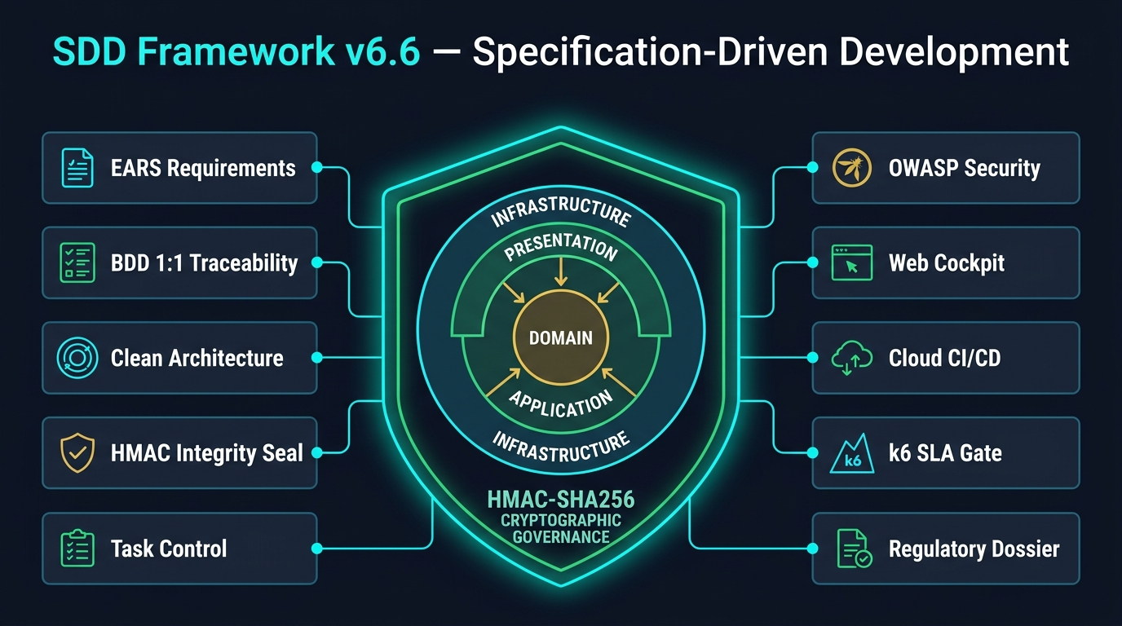
PRESENTACIÓN EJECUTIVA CORPORATIVA • NOVIEMBRE 2026
SDD Framework v6.6 — Regulatory & Compliance Hardened Edition
VERSIÓN 6.6
La Especificación Manda. El Código Obedece. La Criptografía Gobierna.
• Marco de Ingeniería Determinista para el Desarrollo con Agentes de Inteligencia Artificial.
• Sintaxis Formal EARS (5 cláusulas) y Paridad Bidireccional BDD 1:1 (@AC-1.1 a @AC-1.4).
• Clean Architecture Políglota (4 anillos concéntricos en 7 stacks empresariales, incluido Java Maven).
• Candado Criptográfico HMAC-SHA256 con clave de 256 bits e Identidad Humana HITL no repudiable.
• El Auditor Nónuplo (9+1 Hard Gates) y Expediente de Evidencia Técnica Auditable en PDF Vectorial.
10 Pilares
• Arquitectura integral de extremo a extremo.
9+1 Gates
• Compuertas duras en spec-gate.ps1.
20 Skills
• Catálogo canónico + 3 Hooks IDE.
7 Stacks
• Python, TS, .NET, Go, Rust, Flutter, Java.
SDD Framework v6.6 (Regulatory & Compliance Hardened Edition) | Salvador Velasco & Antigravity — Lámina 1 / 14
Notes:
Bienvenidos a la presentación ejecutiva de SDD Framework v6.6, la edición endurecida para cumplimiento regulatorio y gobernanza de desarrollo asistido por inteligencia artificial.

Slide 2
01 • DIAGNÓSTICO ESTRATÉGICO
El Dilema del Desarrollo con IA sin Gobernanza Determinista
6 RIESGOS CRÍTICOS
1. Spec Drift (Deriva de Alcance)
• El agente modifica archivos fuera de su tarea.
• Altera contratos de API existentes sin permiso.
• Agrega dependencias externas no autorizadas.
2. Pruebas Falsas (Fake Tests)
• Suites complacientes (assert True == True).
• Cuerpos vacíos (pass) o decoradores @skip.
• Reportes de cobertura 100% fraudulentos.
3. Erosión Arquitectónica
• Consultas SQL inyectadas directo en controladores.
• Importación de frameworks en el dominio puro.
• Acoplamiento irreversible de infraestructura.
4. Brechas OWASP y Secretos
• Llaves privadas y tokens JWT hardcodeados.
• Concatenación SQL vulnerable a inyección.
• Adopción de librerías con CVEs críticas.
5. Degradación de Latencia
• Algoritmos O(N^2) y consultas N+1 ocultas.
• Pasan pruebas unitarias pero colapsan bajo carga.
• Incumplimiento de SLAs en producción.
6. Invalidez en Auditorías
• Auto-aprobación del agente sin firma humana.
• Hashes simples sin llave secreta falsificables.
• Falta de expediente técnico para ISO/FDA/SOC2.
SDD Framework v6.6 (Regulatory & Compliance Hardened Edition) | Salvador Velasco & Antigravity — Lámina 2 / 14
Notes:
Sin contención formal, el uso de agentes de IA en ingeniería de software introduce seis riesgos sistémicos que comprometen la seguridad, la arquitectura y la validez regulatoria.

Slide 3
02 • PARADIGMA ARQUITECTÓNICO
La Solución SDD v6.6: Especificación Soberana y Candado Criptográfico
AXIOMA RECTOR
AXIOMA RECTOR DE SDD v6.6
• Ninguna línea de código ejecutable puede existir en src/ sin una especificación EARS + BDD 1:1 + Plan Arquitectónico sellada con HMAC-SHA256 por un operador humano identificado (HITL).
1. Especificación Soberana
• Requisitos en gramática formal EARS.
• Paridad biunívoca 1:1 en Gherkin (@AC-1.1 a @AC-1.4).
• Lista blanca obligatoria Allowed Files en plan.md.
• Orden constructivo Clean Architecture en tasks.md.
2. Candado HMAC-SHA256 + HITL
• Llave simétrica secreta de 256 bits (.specify/.sdd_key).
• Sella conjuntamente spec.md + scenarios.feature + plan.md.
• Prohíbe auto-aprobación del agente de IA.
• Registra approved_by, approved_at (UTC) y algoritmo.
3. Ejecución Vigilada y Evidencia
• Interceptor físico PreToolUse Fail-Closed en el IDE.
• El Auditor Nónuplo (9+1 Hard Gates) en spec-gate.ps1.
• Sinceramiento de métricas k6 (CERTIFIED vs SKIPPED_LOCAL).
• Expediente PDF vectorial vía Chromium Headless.
SDD Framework v6.6 (Regulatory & Compliance Hardened Edition) | Salvador Velasco & Antigravity — Lámina 3 / 14
Notes:
SDD v6.6 invierte la jerarquía tradicional: el código ya no es el soberano, sino un subproducto determinista gobernado por una especificación sellada criptográficamente.

Slide 4
03 • ARQUITECTURA INTEGRAL
Los 10 Pilares Sinérgicos de SDD v6.6
10 PILARES
Pilares 1 a 5: Núcleo y Gobernanza
• P1: Especificación Viva (EARS + Allowed Files).
• P2: BDD Bidireccional 1:1 (@AC-1.1..1.4).
• P3: Clean Architecture Políglota (4 capas).
• P4: Integridad HMAC-SHA256 + Identidad HITL.
• P5: Control de Tareas Atómicas y Grafo DAG.
Pilares 6 a 10: Seguridad y Compliance
• P6: Ciberseguridad Defensiva (STRIDE & OWASP).
• P7: Observabilidad (Cockpit Web HTML5 & TopoSort).
• P8: Gobernanza CI/CD Cloud (GitHub/GitLab).
• P9: Rendimiento y Resiliencia SLA (k6 P95 <= 200ms).
• P10: Expediente de Evidencia Técnica PDF.
Sinergia Operativa de Extremo a Extremo
• Cada pilar alimenta al siguiente: la especificación EARS (P1) genera los escenarios BDD (P2), que se estructuran en Clean Architecture (P3), se sellan con HMAC-SHA256 (P4) y se ejecutan en orden DAG (P5).
• Antes de cerrar, el código es auditado contra STRIDE/SAST (P6), visualizado en el Cockpit (P7), validado en CI/CD (P8), sometido a carga k6 (P9) y documentado en el Dossier PDF (P10).
SDD Framework v6.6 (Regulatory & Compliance Hardened Edition) | Salvador Velasco & Antigravity — Lámina 4 / 14
Notes:
Los 10 pilares operan como un sistema cerrado donde ningún requisito queda sin prueba y ningún cambio escapa al control criptográfico.

Slide 5
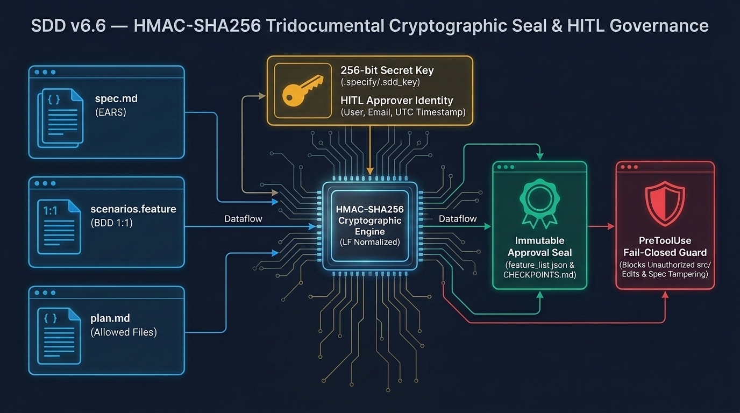
04 • SEGURIDAD CRIPTOGRÁFICA (P0.1, P0.2, P1.1)
Candado Tridocumental HMAC-SHA256 y Atribución HITL
RFC 2104 / 256-BIT
Fórmula Matemática del Sello Tridocumental
• Seal = HMAC-SHA256_K( norm(spec.md) || '---' || norm(scenarios.feature) || '---' || norm(plan.md) )
• Normalización LF multiplataforma: idéntico hash en Windows (CRLF) y Linux CI/CD (LF).
• Inclusión obligatoria de plan.md: alterar la lista Allowed Files rompe instantáneamente el sello.
• Imposible de falsificar por el agente sin acceso a la llave secreta K de 256 bits.
Jerarquía de Llaves e Identidad No Repudiable
• Prioridad 1 (CI/CD): Variable de entorno $env:SDD_HMAC_KEY (GitHub Secrets / Vault / KMS).
• Prioridad 2 (Local): Archivo .specify/.sdd_key generado con CSPRNG (32 bytes), ignorado en Git.
• Identidad HITL: Registra approved_by (Nombre <email>), approved_at (ISO-8601 UTC) y motivo.
• Cumple manifestación de firma electrónica de FDA 21 CFR Part 11 Sec. 11.50 y 11.70.
SDD Framework v6.6 (Regulatory & Compliance Hardened Edition) | Salvador Velasco & Antigravity — Lámina 5 / 14
Notes:
En la versión 6.6 reemplazamos el hash simple por un HMAC-SHA256 real con clave secreta de 256 bits que protege spec.md, scenarios.feature y plan.md simultáneamente.

Slide 6
05 • INTEGRACIÓN NATIVA EN EL IDE
3 Hooks Deterministas Fail-Closed y 20 Skills Canónicas
GOBERNANZA EN VIVO
Hook 1: SessionStart
• Detecta el estado del proyecto al abrir el IDE.
• Inicia automáticamente la entrevista socrática (sdd-onboard) o inyecta el estado del candado HMAC.
Hook 2: PreToolUse (Fail-Closed)
• Intercepta write_file y edit_file antes de tocar el disco.
• Si apunta a src/ y el HMAC-SHA256 no coincide o falta aprobación, emite decision: deny.
Hook 3: PostToolUse
• Inspecciona cada archivo guardado en segundo plano.
• Detecta importaciones prohibidas entre capas y registra alertas en progress/arch_alerts.log.
Catálogo de las 20 Skills Canónicas (.agents/skills/)
• Gobernanza y Descubrimiento: #01 sdd-orchestrator, #02 sdd-onboard, #03 sdd-constitution, #15 sdd-reverse-spec.
• Requisitos y Cambio Controlado: #04 sdd-specify (EARS), #05 sdd-clarify, #14 sdd-change-spec (RFCs).
• Diseño UI/UX y Accesibilidad: #06 sdd-ui-ux (WCAG 2.1 AA >= 4.5:1), #07 sdd-design-system, #08 sdd-preview-design.
• Arquitectura e Implementación: #09 sdd-plan (Clean Arch + STRIDE), #10 sdd-tasks, #11 sdd-implement (Double-Loop TDD).
• Calidad, Seguridad, SLA y Compliance: #12 sdd-user-guide, #13 sdd-validate, #16 sdd-secure-coding, #17 sdd-dashboard, #18 sdd-cicd, #19 sdd-performance, #20 sdd-compliance.
SDD Framework v6.6 (Regulatory & Compliance Hardened Edition) | Salvador Velasco & Antigravity — Lámina 6 / 14
Notes:
Los tres hooks nativos en .agents/hooks.json garantizan que el agente de IA no pueda saltarse las reglas ni siquiera accidentalmente durante la sesión de codificación.

Slide 7
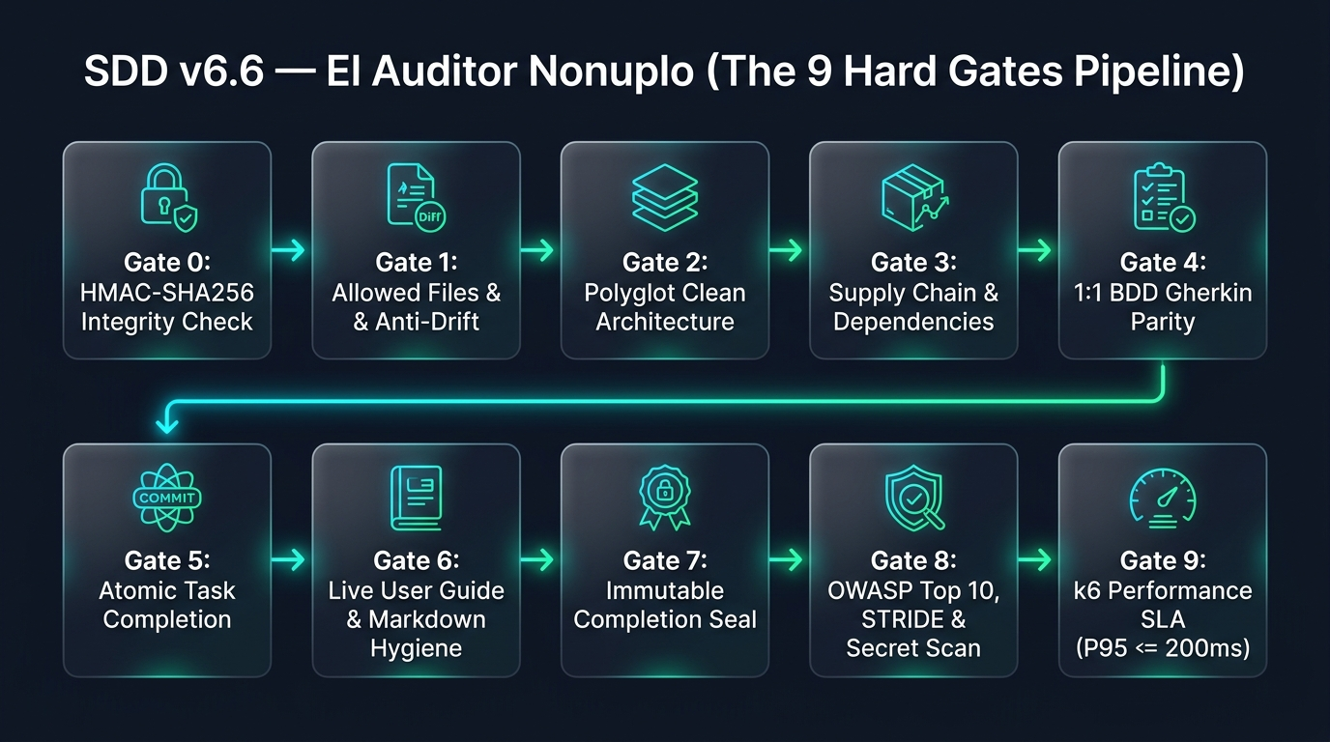
06 • MOTOR DE CALIDAD DETERMINISTA
El Auditor Nónuplo (spec-gate.ps1): 9+1 Hard Gates
BLOQUEO EXIT 1
Las 9+1 Aduanas Infranqueables de Cierre
• Gate 0 (HMAC-SHA256): Verifica integridad tridocumental (spec + feature + plan) contra approval_hash.
• Gate 1 (Anti-Drift): Confirma que solo se modificaron Allowed Files (excluye k6_benchmark.js).
• Gate 2 (Paridad BDD 1:1): Todo criterio EARS AC-x.x tiene escenario @AC-x.x (incluido @AC-1.4) y test.
• Gate 3 (Clean Architecture): Dominio 100% puro sin imports de infraestructura ni presentación.
• Gate 4 (Candado e Identidad HITL): Verifica atribución approved_by, approved_at y estado activo.
• Gate 5 (Anti-Fake Tests & Tareas): 0 tests vacíos/skip, 100% tareas [x] y suite de pruebas en verde.
• Gate 6 (Guía Viva & Markdown): user_guide_<id>.md completo en 4 secciones y reglas MD022/MD047.
• Gate 7 (UI/UX WCAG 2.1 AA): 0 magic hex codes, 5 estados visuales y contraste matemático >= 4.5:1.
• Gate 8 (Ciberseguridad OWASP): 0 secretos, 0 inyecciones SAST, 0 CVEs críticas y matriz STRIDE.
• Gate 9 (Performance SLA k6): Latencia P95 <= 200ms y Error 0% (o estado honesto SKIPPED_LOCAL).
SDD Framework v6.6 (Regulatory & Compliance Hardened Edition) | Salvador Velasco & Antigravity — Lámina 7 / 14
Notes:
El script spec-gate.ps1 ejecuta las 9+1 compuertas duras en secuencia. Si una sola falla, aborta con código de salida 1 e impide emitir el Completion Seal.

Slide 8
07 • SOBERANÍA TECNOLÓGICA
Clean Architecture Políglota en 7 Ecosistemas Corporativos
7 STACKS NATIVOS
4 Anillos Concéntricos con Regla de Dependencia Estricta
• 1. Domain (src/domain): Entidades, Value Objects y lógica corporativa pura. Cero dependencias de ORM, HTTP o frameworks.
• 2. Application (src/application): Casos de uso y Puertos (interfaces abstractas). Solo conoce a Domain.
• 3. Presentation (src/presentation): Controladores REST, vistas Angular/React/Flutter o CLI. Desacoplado de Infrastructure.
• 4. Infrastructure (src/infrastructure): Adaptadores concretos (PostgreSQL, Redis, APIs externas, mensajería).
• Auditado automáticamente con expresiones regulares específicas para cada lenguaje en Gate 3 y PostToolUse.
Perfiles Tecnológicos Soportados (sdd.ps1 -Action set-stack)
• Python (python): requirements.txt | pytest | mypy src | pip-audit.
• TypeScript / Node (typescript): package.json | vitest / npm test | tsc --noEmit | npm audit.
• C# / .NET 8+ (csharp): *.csproj | dotnet test | dotnet build | dotnet list package --vulnerable.
• Go (golang): go.mod | go test ./... | go vet ./... | govulncheck.
• Rust (rust): Cargo.toml | cargo test | cargo check | cargo audit.
• Flutter / Dart (flutter): pubspec.yaml | flutter test | flutter analyze.
• Java 21 Maven/Spring [NUEVO v6.6] (java-maven): pom.xml | mvn test | mvn compile -q | src/main/java.
SDD Framework v6.6 (Regulatory & Compliance Hardened Edition) | Salvador Velasco & Antigravity — Lámina 8 / 14
Notes:
SDD v6.6 incorpora soporte completo para Java Maven/Gradle además de Python, TypeScript, C#, Go, Rust y Flutter.

Slide 9
08 • DEFENSA EN PROFUNDIDAD Y RENDIMIENTO
Ciberseguridad Defensiva STRIDE/OWASP y Sinceramiento SLA k6
ADUANAS 8 Y 9
Aduana 8: Ciberseguridad Defensiva (verify-security.ps1)
• Modelado STRIDE Obligatorio en plan.md: Spoofing, Tampering, Repudiation, Information Disclosure, DoS y Elevation of Privilege.
• Fronteras de Confianza (‖) y Alerta de Tríada Letal (Datos Sensibles + Entrada Externa + Salida a Red).
• Secret Scanning: Detección de llaves privadas RSA, tokens JWT, API Keys y cadenas de conexión.
• SAST Multilenguaje: Bloqueo de inyecciones SQL por concatenación, eval/exec, XSS y Path Traversal.
• Supply Chain Audit: Verificación de 0 vulnerabilidades críticas/altas en dependencias.
Aduana 9: Rendimiento SLA Dual Transparente (verify-performance.ps1)
• Umbrales Contractuales en k6_benchmark.js: Latencia P(95) <= 200 ms, P(99) <= 500 ms y Tasa de Error == 0.0%.
• Modo Activo (Entorno con k6 / CI/CD): Ejecuta prueba de estrés real (10 VUs) y emite status: CERTIFIED, sla_certified: true.
• Sinceramiento v6.6 (Estación Local sin k6): Valida estáticamente el contrato del script, emite [WARN] explícito y registra status: SKIPPED_LOCAL con sla_certified: false.
• Elimina las certificaciones simuladas y garantiza trazabilidad honesta ante auditores.
SDD Framework v6.6 (Regulatory & Compliance Hardened Edition) | Salvador Velasco & Antigravity — Lámina 9 / 14
Notes:
En v6.6 sinceramos la compuerta 9: cuando k6 no está instalado localmente, el reporte JSON registra SKIPPED_LOCAL y sla_certified: false en lugar de simular una certificación.

Slide 10
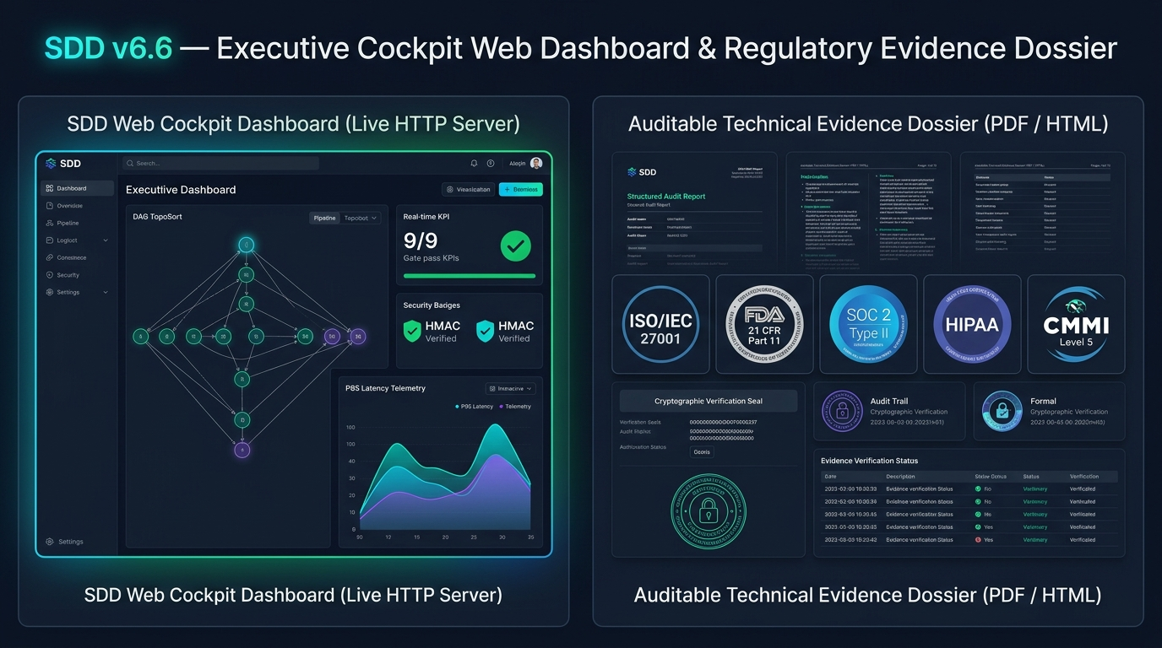
09 • OBSERVABILIDAD EJECUTIVA Y COMPLIANCE
Cockpit Web en Vivo y Expediente de Evidencia Técnica PDF
PILARES 7 Y 10
Cockpit Web Dashboard (dashboard.ps1 -Live)
• Renderiza el Grafo Acíclico Dirigido (DAG) ordenado mediante algoritmo TopoSort.
• Servidor HTTP embebido en PowerShell (puerto 8080) con monitoreo en vivo.
• KPIs de compuertas, hashes HMAC truncados, aprobadores HITL y latencias P95.
Compilador Dossier PDF (export-compliance.ps1)
• Genera progress/compliance_dossier.pdf en formato vectorial A4 sin librerías externas.
• Utiliza el motor Chromium Headless nativo (Microsoft Edge o Google Chrome).
• Integra especificaciones, matriz BDD, firmas HMAC-SHA256, SAST y bitácora CHECKPOINTS.md.
SDD Framework v6.6 (Regulatory & Compliance Hardened Edition) | Salvador Velasco & Antigravity — Lámina 10 / 14
Notes:
El Cockpit Web ofrece observabilidad en tiempo real del grafo DAG, mientras que export-compliance.ps1 genera en segundos el expediente PDF vectorial para auditorías.

Slide 11
10 • CUMPLIMIENTO NORMATIVO INTERNACIONAL
Mapeo de Evidencia Técnica Auditable (Rigor Regulatorio v6.6)
ISO / FDA / SOC2 / HIPAA
ISO/IEC 27001:2022
• Controles A.8.25, A.8.28 y A.8.32.
• Evidencia de ciclo de vida seguro, codificación sin secretos y gestión formal de cambios vía HMAC-SHA256.
FDA 21 CFR Part 11
• Secciones 11.10, 11.50 y 11.70.
• Bitácoras inmutables con timestamp UTC y manifestación de firma electrónica (approved_by, motivo y enlace HMAC).
SOC 2 Type II (AICPA)
• Criterios CC6.8, CC7.1 y CC8.1.
• Prevención física de código no autorizado (PreToolUse Fail-Closed + Allowed Files) y paridad BDD 1:1.
HIPAA Security Rule (45 CFR § 164.312)
• Controles de auditoría (§ 164.312(b)) e integridad electrónica (§ 164.312(c)(1)).
• Corroboración matemática continua de que las especificaciones y planes clínicos no han sido alterados.
ISO/IEC 25010:2023 & CMMI Nivel 5
• Mantenibilidad modular (Clean Architecture), eficiencia de desempeño (k6 P95 <= 200ms) y gestión cuantitativa.
• Distinción rigurosa en v6.6: el framework aporta Evidencia Técnica Determinista Auditable para sustentar la certificación.
SDD Framework v6.6 (Regulatory & Compliance Hardened Edition) | Salvador Velasco & Antigravity — Lámina 11 / 14
Notes:
Con la recomendación P1.4 aplicada en v6.6, el framework alinea su terminología al estándar jurídico-técnico exacto: proveer Evidencia Técnica Auditable e Inmutable.

Slide 12
11 • INGENIERÍA DE ENDURECIMIENTO Y VERIFICACIÓN
Las 12 Mejoras Priorizadas en v6.6 y Suite Automatizada Pester 6
6/6 TESTS PASSED
Prioridad P0 (Críticas — Seguridad y Paridad)
• P0.1: Candado HMAC-SHA256 real con clave de 256 bits (.specify/.sdd_key o $env:SDD_HMAC_KEY).
• P0.2: Inclusión de plan.md en el sello tridocumental para impedir bypass de Allowed Files.
• P0.3: Paridad BDD 1:1 completa de fábrica incluyendo escenario @AC-1.4 en plantillas.
• P0.4: Exclusión de tests/performance/k6_benchmark.js de falsos positivos de Spec Drift en Gate 1.
• P0.5: Orden constructivo estricto de Clean Architecture en tasks.template.md (Domain -> API).
Prioridad P1 y P2 (Auditoría, Java, Transparencia y Pester 6)
• P1.1: Trazabilidad HITL (approved_by, approved_at) y prohibición de auto-aprobación del agente.
• P1.2: Soporte nativo para stack Java (Maven/Gradle) en sdd.ps1 set-stack.
• P1.3: Sinceramiento de Gate 9 con estado SKIPPED_LOCAL y WARN cuando k6 no está instalado.
• P1.4: Refinamiento terminológico a 'Evidencia Técnica Auditable'.
• P2.1 & P2.2: Archivo de 70 scripts legacy en archive/ + banderas -DestinationPath y -NoAutoLaunch.
• Suite Pester 6 (tests/v66-governance.Tests.ps1): 6/6 pruebas aprobadas y 0 errores en PSScriptAnalyzer.
SDD Framework v6.6 (Regulatory & Compliance Hardened Edition) | Salvador Velasco & Antigravity — Lámina 12 / 14
Notes:
Las 12 recomendaciones de la auditoría de v6.5 han sido implementadas y verificadas con una suite automatizada en Pester 6.2.0.

Slide 13
12 • VALOR EMPRESARIAL Y RETORNO DE INVERSIÓN
Impacto Estratégico de Adoptar SDD v6.6 en la Organización
ROI EJECUTIVO
0% Deriva
• Cero modificaciones fuera de Allowed Files o sin sello HMAC válido.
100% Paridad
• Trazabilidad biunívoca entre cada requisito EARS, Gherkin y Test.
-85% Tiempo Audit
• Generación en 1 clic del expediente PDF de evidencia técnica.
0 Errores AST
• Arnés validado con Pester 6 y PSScriptAnalyzer sin regresiones.
Beneficios para Dirección de Ingeniería (CTO / VP Eng)
• Productividad acelerada por IA sin sacrificar la pureza arquitectónica de largo plazo.
• Repositorios estandarizados y portables entre Python, TypeScript, .NET, Go, Rust, Flutter y Java.
• Control visual del flujo de entrega y dependencias mediante el Cockpit Web DAG.
Beneficios para Ciberseguridad y Cumplimiento (CISO / Audit)
• Eliminación de repudio: cada especificación aprobada identifica formalmente al humano responsable.
• Bloqueo preventivo de secretos, inyecciones OWASP y vulnerabilidades CVE antes de llegar al repositorio remoto.
• Evidencia técnica reproducible y verificable matemáticamente en cada Pull Request.
SDD Framework v6.6 (Regulatory & Compliance Hardened Edition) | Salvador Velasco & Antigravity — Lámina 13 / 14
Notes:
El retorno de inversión se refleja tanto en la velocidad segura de desarrollo como en la reducción drástica del costo y tiempo de preparación para auditorías regulatorias.

Slide 14
13 • DESPLIEGUE OPERATIVO Y ENTREGABLES
Adopción en 3 Pasos y Paquete Maestro SDD v6.6
LISTO PARA PRODUCCIÓN
Paso 1: Inicializar Proyecto
• Ejecutar setup-sdd-project-v66.ps1 o .py.
• Soporta modo interactivo o desatendido (-DestinationPath / -NoAutoLaunch).
• Despliega 20 skills, 3 hooks y arnés completo.
Paso 2: Especificar y Sellar (HITL)
• Configurar stack (ej. set-stack -Stack java-maven).
• Crear feature (spec.md, scenarios.feature, plan.md).
• Firmar candado humano: sdd.ps1 -Action approve.
Paso 3: Auditar y Emitir Dossier
• Implementar bajo protección PreToolUse Fail-Closed.
• Cerrar con las 9+1 compuertas: sdd.ps1 -Action complete.
• Exportar PDF: sdd.ps1 -Action export-compliance.
Entregables Oficiales Disponibles en el Repositorio
• 1. Generadores v6.6: setup-sdd-project-v66.ps1 (PowerShell) y setup-sdd-project-v66.py (Python Multiplataforma).
• 2. Libro Blanco y Documento Maestro: DOCUMENTO_MAESTRO_PROYECTO_SDD_V66 (.md, .html y .pdf vectorial).
• 3. Guía Maestra de Operación: GUIA_MAESTRA_SETUP_SDD_V66 (.md, .html y .pdf vectorial).
• 4. Presentación Ejecutiva Corporativa: PRESENTACION_EJECUTIVA_SDD_V66 (.pptx, .html, .pdf 16:9 y .md) + Suite Pester 6 (tests/v66-governance.Tests.ps1).
SDD Framework v6.6 (Regulatory & Compliance Hardened Edition) | Salvador Velasco & Antigravity — Lámina 14 / 14
Notes:
Todo el paquete de software, documentación maestra, guías operativas, suite de pruebas Pester 6 y esta presentación ejecutiva están listos y versionados en la rama main.

